Slide 1


ỦY BAN NHÂN DÂN HUYỆN AN LÃO
PHÒNG GIÁO DỤC VÀ ĐÀO TẠO
Những giọt nước thần kỳ
Giáo viên: Đỗ Thị Lan
Đơn vị: Trường mầm non Quang Hưng

Slide 2


Câu hỏi
Hình ảnh: Con sông, biển, nước nóng, nước bốc hơi, trời nắng, mưa, gió, đám mây, nước…
- Một số đồ dùng hộ trợ khác
Chuẩn bị
Cô đọc câu hỏi và câu trả lời.
Trẻ kích chuột vào đáp án mà trẻ chọn
- Kiểm tra kết quả
Cách làm

Slide 3

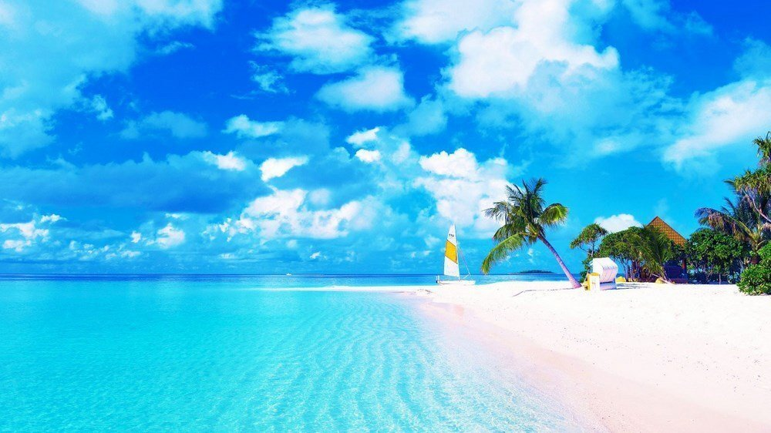
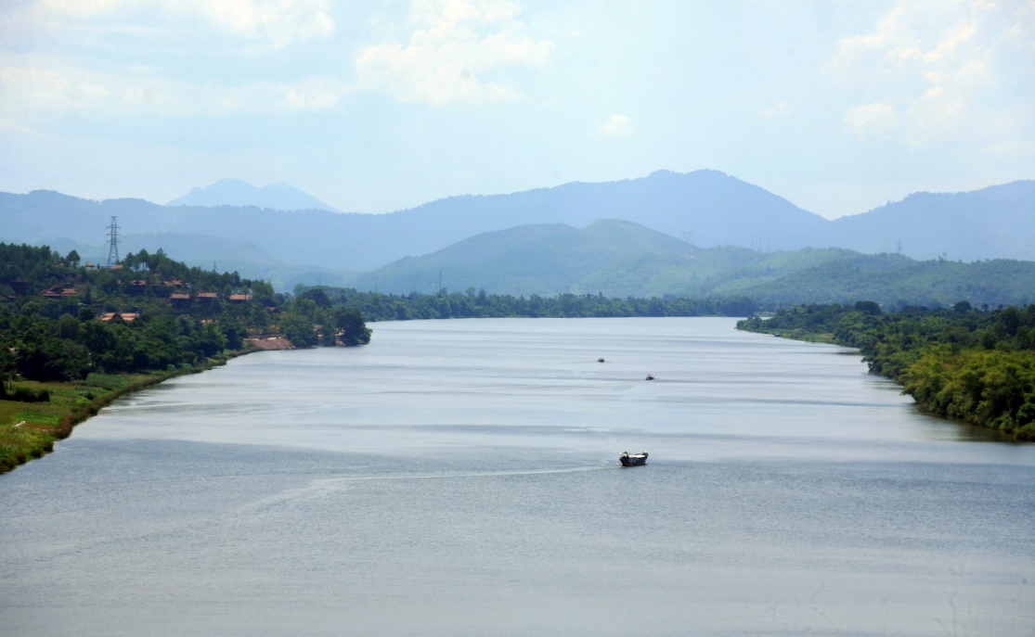


Nước có ở những đâu ?
2. Biển
1. Sông
3. Cả 1 và 2

Slide 4
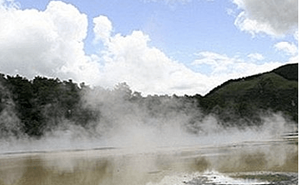

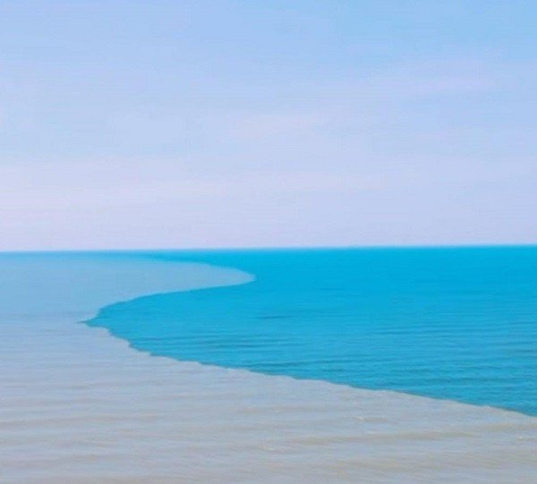
Khi mặt trời chiếu xuống biển có hiện tượng gì xảy ra ?
2. Nước bốc hơi
1. Nước nóng
3. Nước chuyển màu

Slide 5
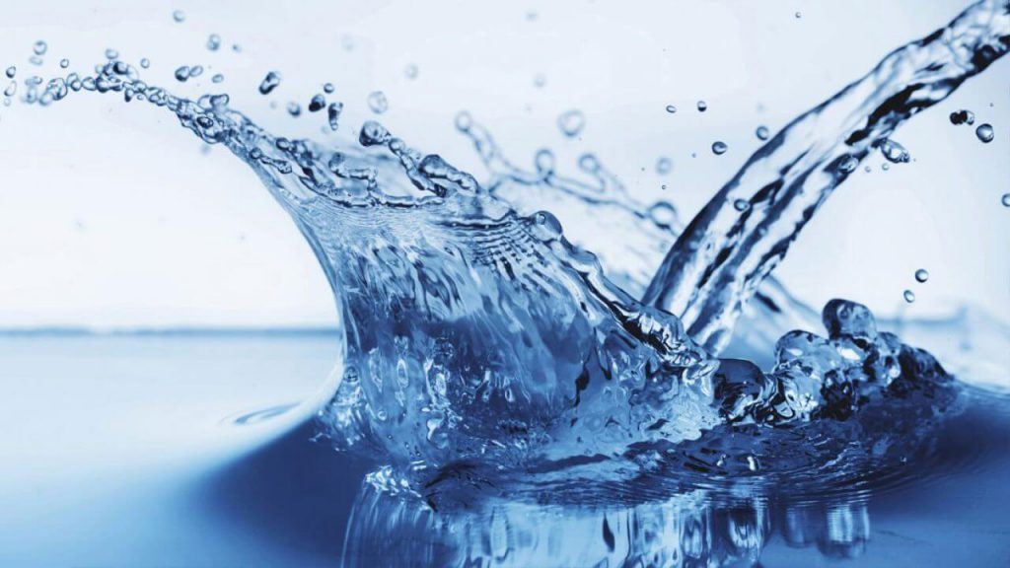

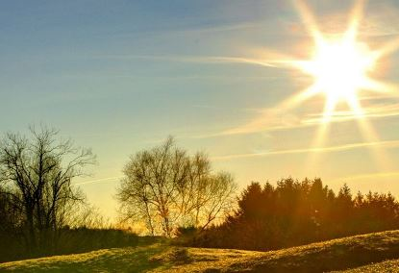
Nước bốc hơi thành gì?
2. Nước
1. Đám mây
3. Nắng

Slide 6
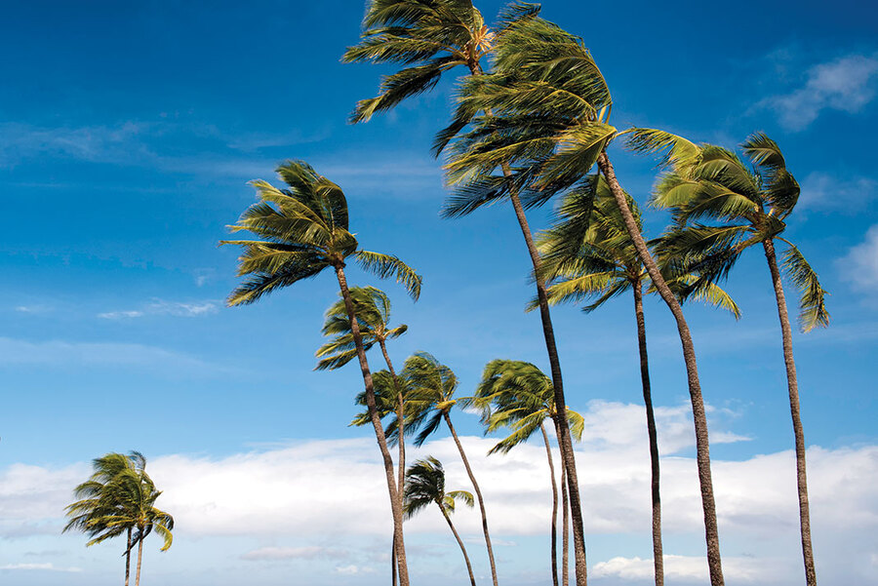
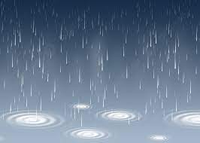
Những đám mây nặng rơi xuống được gọi là gì?
2. Gió
1. Mưa
3. Nắng

Slide 7
Nước mưa rơi xuống chảy về đâu?
2. Biển
1. Sông
3. Cả 1 và 2

Slide 8

Cùng cô lắng nghe câu chuyện về
giọt nước tí xíu nhé

Slide 9


Slide 10
Xin chân thành cám ơn!

Slide 11
ỦY BAN NHÂN DÂN HUYỆN AN LÃO
PHÒNG GIÁO DỤC VÀ ĐÀO TẠO
Cuộc thi xây dựng thiết bị dạy học số năm 2023
Giọt nước thần kỳ
Giáo viên: 1. Đỗ Thị Lan
2. Lê Thị Mỵ
Đơn vị: Trường mầm non Quang Hưng

